Slide 1


«IDEE IN COMUNE»
Bilancio Partecipativo della Città di Mantova
(seconda edizione)
RISULTATI VOTAZIONE FINALE
Mantova, 15 novembre 2019

Slide 2


PROCESSO PARTECIPATIVO
OFFLINE
ONLINE
1. START: INFORMAZIONE (aprile 2019)
RACCOLTA DELLE IDEE (29 aprile-20 maggio 2019)
I cittadini residenti di almeno 16 anni di età e gli studenti universitari iscritti presso le sedi di Mantova hanno presentato la propria idea per Mantova attraverso modalità online e cartacee
RISULTATO: 67 IDEE RACCOLTE
VOTAZIONE FINALE (8-28 ottobre 2019)
I cittadini residenti di almeno 16 anni di età e gli studenti universitari iscritti presso le sedi di Mantova hanno votato fino a 3 progetti preferiti, attraverso modalità online e cartacee
2
5
3
4
ANALISI DI FATTIBILITA’ (giugno-settembre 2019)
I tecnici comunali hanno valutato le proposte pervenute e definito i progetti fattibili
RISULTATO: 16 PROGETTI
WORKSHOP DI CO-PROGETTAZIONE (1 giugno 2019)
I proponenti hanno partecipato a incontri di co-progettazione per discutere le proprie idee e definirle in proposte
RISULTATO: 25 PROPOSTE

Slide 3
Partecipazione alla votazione finale 2019
VOTANTI
1367
3,14% degli
aventi diritto*
(*43.446 residenti di età dai 16 anni)
VOTI
2859

Slide 4
Trend della partecipazione
+ 67,3%
+ 60%

Slide 5
Modalità di voto 2019

Slide 6
Trend modalità di voto

Slide 7
Graduatoria delle priorità
N. PROGETTO | TITOLO PROGETTO | BUDGET (EURO) | N. VOTI | posizione
16 | VIVIAMO INSIEME LE PERIFERIE: RIQUALIFICAZIONE E ATTREZZATURE PER LE AREE VERDI DI COLLE APERTO, CITTADELLA, FORMIGOSA E RABIN | 150.000 Investimenti | 435 | 1
8 | MANTOVA IN BICI: BELLA, CHIARA E SICURA! | 40.000 Investimenti | 346 | 2
7 | IMPARO LA BIODIVERSITÀ | 20.000 Spese correnti | 345 | 3
6 | IL PRIMO SKATEPARK A MANTOVA | 150.000 Investimenti | 254 | 4

Slide 8
Graduatoria delle priorità
N. PROGETTO | TITOLO PROGETTO | BUDGET (EURO) | N. VOTI | posizione
12 | RISTRUTTURAZIONE EX FORTE DI LUNETTA PER EVENTI CULTURALI | 150.000 Investimenti | 212 | 5
4 | GIOCARE NEI PARCHI: BASKET 3X3 | 80.000 Investimenti | 210 | 6
13 | SOSTITUZIONE DEI SERVIZI PUBBLICI IN PIAZZA PALLONE | 80.000 Investimenti | 148 | 7
14 | STRADE SICURE – ATTRAVERSAMENTO STATALE BORGO ANGELI | 60.000 Investimenti | 145 | 8
5 | HUB SANT’AGNESE 10: RIQUALIFICHIAMO LA NOSTRA OFFICINA CREATIVA | 80.000 Investimenti | 134 | 9

Slide 9
Graduatoria delle priorità
N. PROGETTO | TITOLO PROGETTO | BUDGET (EURO) | N. VOTI | posizione
3 | DOPOSCUOLA | 50.000 Spese correnti | 130 | 10
15 | UN CENTRO PER TUTTI I BISOGNI. NUOVI SERVIZI IGIENICI PER LA BIBLIOTECA BARATTA | 60.000 Investimenti | 125 | 11
1 | ARRAMPICHIAMO INSIEME A LUNETTA | 100.000 Investimenti | 123 | 12
9 | MANUTENZIONE E PULIZIA DEI MURI ESTERNI E DEL CORTILE DELLA BIBLIOTECA | 150.000 Investimenti | 87 | 13
11 | RABIN FITNESS AREA | 60.000 Investimenti | 74 | 14

Slide 10
Graduatoria delle priorità
N. PROGETTO | TITOLO PROGETTO | BUDGET (EURO) | N. VOTI | posizione
2 | COLLEGAMENTO FRASSINO - LUNETTA | 150.000 Investimenti | 63 | 15
10 | PANCHINE IN VIA BENTIVOGLIO | 10.000 Investimenti | 28 | 16

Slide 11
Cosa finanziamo
Considerato il budget disponibile per il progetto «Idee in Comune 2019», pari a 200.000 euro, di cui 150.000 euro per Investimenti e 50.000 euro per Spese correnti, il Comune di Mantova, valutata la graduatoria delle priorità espressa dai cittadini attraverso il voto (online e cartaceo), ha approvato di finanziare i progetti che hanno ottenuto più preferenze:

Slide 12
Progetti finanziati
1 classificato, 435 voti
PROGETTO n. 16
«VIVIAMO INSIEME LE PERIFERIE: RIQUALIFICAZIONE
E ATTREZZATURE PER LE AREE VERDI DI COLLE
APERTO, CITTADELLA, FORMIGOSA E RABIN»
BUDGET STIMATO: 150.000 euro, Investimenti
Obiettivo comune della (unica) proposta concordata da diversi proponenti: aumentare/garantire una maggiore fruizione e vita sociale delle aree verdi presso i quartieri in oggetto. Prevedere interventi di ripristino pavimentazioni, riqualificazione e/o posa di nuove strutture come gazebo, panchine e tavoli, giochi per bambini e la dotazione di impianti illuminanti e videosorveglianza sono indicati come elementi qualificanti del progetto da dimensionare in base alle disponibilità e distribuire nei quattro quartieri a seconda delle necessità specifiche indicate nelle proposte originarie.

Slide 13
Progetti finanziati
3 classificato, 345 voti
PROGETTO n. 7
«IMPARO LA BIODIVERSITA’»
BUDGET STIMATO: 20.000 euro, Spese correnti
Progetto per bambini in età prescolare e scolare, di educazione alla coscienza di sé ed alla conoscenza e al rispetto dell’ambiente, attraverso laboratori scientifici e ludici e attività con esperti.

Slide 14
Progetti finanziati
10 classificato, 130 voti
PROGETTO n. 3
«DOPOSCUOLA»
BUDGET STIMATO: 50.000 euro, Spese correnti
IL PROGETTO SUPERA LA QUOTA DI RISORSE DISPONIBILI RESIDUE NEL CANALE DI SPESA CORRENTE – PERTANTO IL COMUNE DI MANTOVA DECIDE DI FINANZIARLO PER LA SOMMA RESIDUA DI EURO 30.000
Finanziare il progetto del doposcuola nelle scuole medie della città: potenziarlo ed eventualmente prolungarlo nel tempo.

Slide 15
Monitoraggio progetti finanziati
Sarà dato periodicamente
un aggiornamento circa lo stato di
avanzamento dei lavori, così che
la cittadinanza possa monitorare la realizzazione dei progetti finanziati.

Slide 16
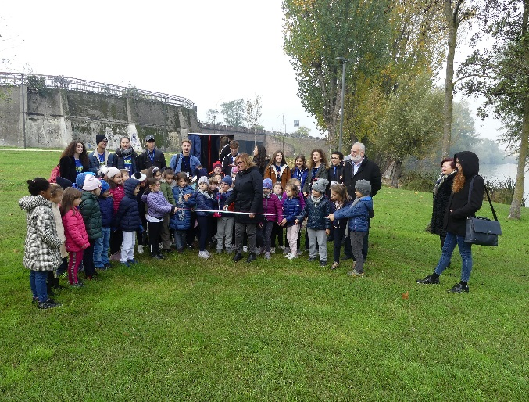
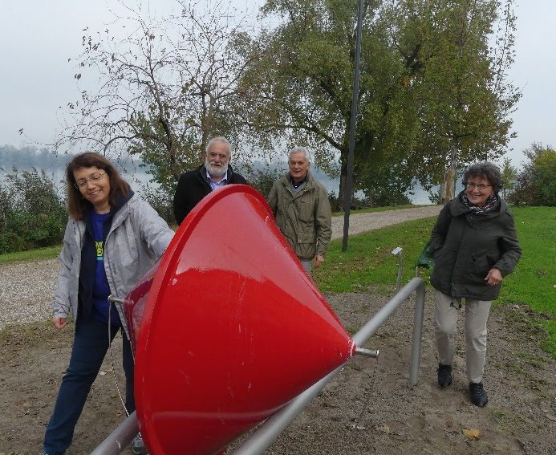
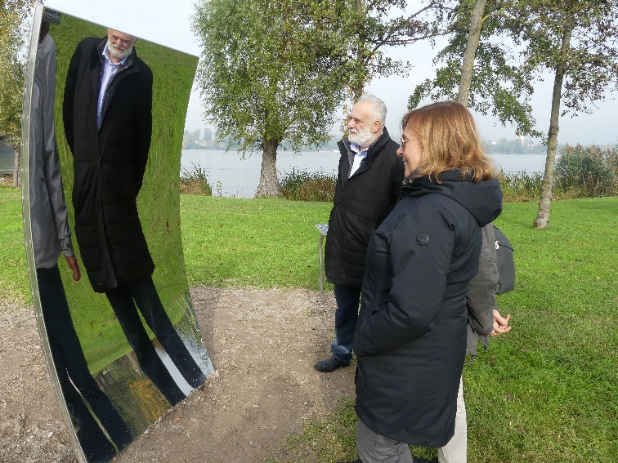
Monitoraggio progetti finanziati

